Slide 1
Osvícenství, osvícenský absolutismus v Evropě, vláda Marie Terezie a Josefa II. v českých zemích, vznik USA
M. Bešterová

Slide 2
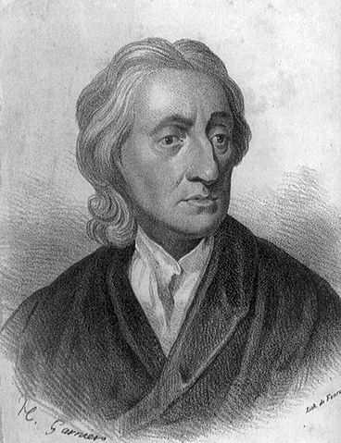
Osvícenství
Filozofické, kulturní, politické a hospodářské hnutí 18. stol.
Přesvědčení, že by se člověk měl řídit spíše vlastním rozumem než vírou
Nevidí smysl života jen v posmrtném životě, ale i v důstojném životě na Zemi
Vzniklo v Anglii, Francii a Nizozemí, rozšíření v Evropě v 2. pol. 18. stol.
Představitelé:
John Locke → myšlenka – veškerá moc nepochází od Boha, ale z lidu, stanovil také přirozená práva člověka – svoboda náboženství, soukromé vlastnictví
Voltaire, D. Diderot, J. J. Rousseau

Slide 3
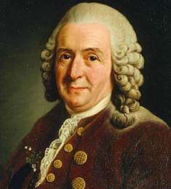
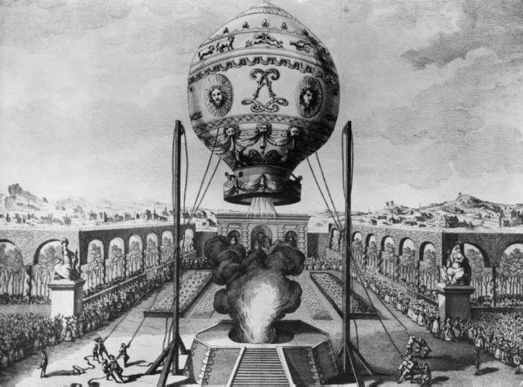
Osvícenství
Došlo k vědeckému pokroku
Antonie Lavoisier → utřídění chemických prvků
Carl Linné → základy dělení rostlinné říše
Luigi Galvani → První galvanický článek
James Watt → zdokonalený parní stroj
Bratři Montgofiérové → papírový horkovzdušný balón

Slide 4
Osvícenský absolutismus
Pokusy vládců uplatnit myšlenky osvícenství v praxi
Stát má být panovníkem reformován
Spjat s monarchií, se šlechtou → je nástrojem pokroku
Cíl reforem:
Zajistit hospodářskou prosperitu země – podpora podnikání, manufaktur, obchodu, odstranění nevolnictví a náboženské netolerance
Cíl osvícenského absol. – zachovat starý politický režim (feudalismus)
Uplatnil se v zemích bez silného měšťanstva (mohlo by uskutečnit radikální změnu)
Ve Španělsku, Portugalsku, Dánsku, Rusku (Kateřina II.), Prusku (Fridrich II.), Rakousku (Marie Terezie a Josef II.)
Potřebný pro vznik kapitalistické společnosti

Slide 5
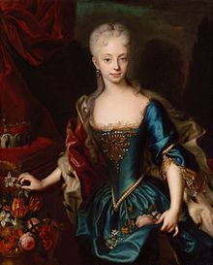
Marie Terezie
Arcivévodkyně rakouská, královna česká a uherská
Jediná žena vládnoucí na českém trůně
Manželka Františka I. Štěpána Lotrinského – římský císař
Vychovávána Jezuity – učila se náboženství, dějiny, fr., něm. a latinu
Nastoupila na trůn po smrti svého otce Karla VI. na základě pragmatických sankcí (pokud nebude Habsburský mužský nástupce → nastoupí na trůn žena)
Problémy s okolními zeměmi, ale i uvnitř Rakouska → v některých zemích nechtěli, aby jim vládla žena

Slide 6
Války o rakouské dědictví (1740-1763)
Tři válečné konflikty o nástupnictví na habsburský trůn
Marie Terezie x Prusko, Bavorsko, Francie
Hlavní důvod válek
odmítání pragmatické sankce Marie Terezie jako nástupkyně na trůn
nárokování krále Fridricha II. slezských území
První 2 konflikty – „slezské války“ , třetí konflikt „sedmiletá válka“

Slide 7
První slezská válka 1740-1742
Prusko si nárokovalo Slezsko, Bavorsko Čechy a Rakousko (měli podporu Francie, která si nenárokovala žádná území)
Rakousko mělo slabé vojsko po bojích s Osmanskou říší → uherští stavové pomohli Marii Terezii vojensky i finančně
Postavila nové vojsko → obsadilo Bavorsko
1741 byla obsazena Praha → bavorský král Karel Albrecht se stal českým králem (podpora šlechty) – byl protikrálem, právoplatným panovníkem českých zemí byla Marie Terezie
1742 – Vratislavský mír - Marie Terezie ztratila Horní a Dolní Sasko Prusku

Slide 8
Druhá slezská válka 1744-1745
1743 – Marie Terezie korunována v Praze na českou královnu
Praha byla znovu v obležení, docházelo k drancování (Prusko)
Marie Terezie vytlačila pruské vojsko z Čech
Pro manžela Františka Štěpána Lotrinského získala císařský titul
1745 – uzavřen Drážďanský mír → potvrzuje ztrátu Slezska
Uznání Marie Terezie jako dědičku rakouského trůnu
Války ukázaly potřebu reforem

Slide 9
Sedmiletá válka 1756-1763
Probíhala i v zámoří (boj o kolonie)
Do války se zapojilo i Rusko
Petr II se spojil s Pruskem → Kateřina II. ho svrhla
Pruská vojska pronikla do Saska a Čech → byla poražena
1763 – uzavřen mír
V Paříži – potvrzuje převahu Anglie v koloniích
V Hubertusburgu – Prusku zůstává Slezsko
Marie Terezie uhájila celistvost Habsburské monarchie

Slide 10
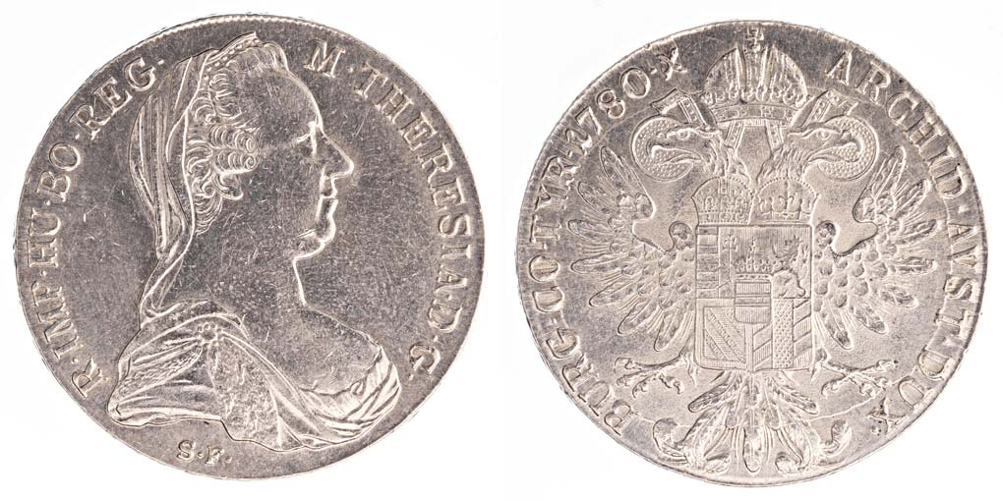
Reformy Marie Terezie
Správní reformy
Jak má být řízen a spravován stát (centralizace- Vídeň)
Finanční reformy
Měnová reforma – tolary a zlatky
Katastr – soupis poddanské a panské půdy
Hospodářské reformy
Podpora manufaktur
1765 – jednotné míry a váhy
Budování silnic
Zrušeny hranice mezi jednotlivými zeměmi
1754 – první sčítání lidu – daňové a vojenské důvody

Slide 11
Reformy Marie Terezie
1775 – velké rolnické povstání (hladomor)
1775 – vzdán robotní patent – zmírňoval robotní povinnosti
Školská reforma
Povinná školní docházka pro děti od 6 do 12 let
3 typy škol – triviální školy, hlavní školy, normální školy
Na venkově děti chodily do školy hlavně v zimě
Gymnázia – kladen důraz na přírodní vědy a dějepis
Zavedeny industriální školy – praktická výuka
Zakládání knihoven

Slide 12
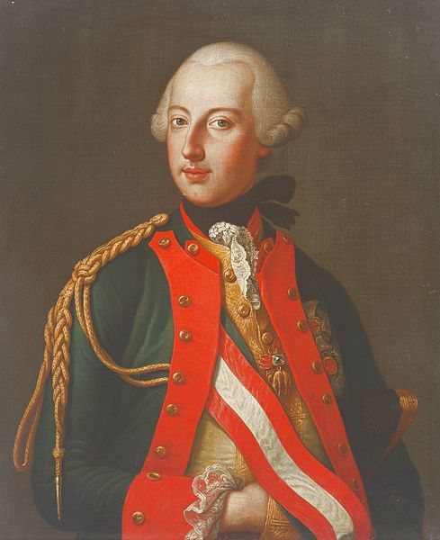
Reformy Josefa II.
Na trůn nastoupil samostatně až 1780 (po smrti Marie Terezie)
1781 – toleranční patent – tolerace i luteránství, kalvinismu a pravoslaví
1781 – patent o zrušení nevolnictví
Poddaní mají právo se stěhovat, svobodně uzavírat manželství, vyučit se řemeslu,…
1781 – zrušení diskriminačních opatření vůči Židům – nemusí být označení, možnost stěhování se z Ghett
Rušení klášterů → přeměna na kasárny a nemocnice
likvidace klášterních knihoven → kulturní ztráty

Slide 13
Britská politika vůči koloniím v Americe
Britské kolonie – Virginie, Bermudy, Bahamy, Jamajka, Kanada, Florida
Severní osady měly farmářský charakter
Jižní kolonie – bavlníkové, tabákové a rýžové plantáže
Z obchodu s americkými osadami plynul Velké Británii značný zisk
Američtí osadníci se cítili omezování – řemeslnické a průmyslové výrobky i potraviny musejí dovážet pouze z Anglie
Zvýšení daní koloniím, snaha regulace kolonií
Nové daňové a celní zákony → pro kolonie nevýhodné
1765 zavedena kolkovní daň z listin a novin → všeobecný odpor
Daň byla odvolána → zavedeno dovozní clo – bojkot anglického zboží

Slide 14
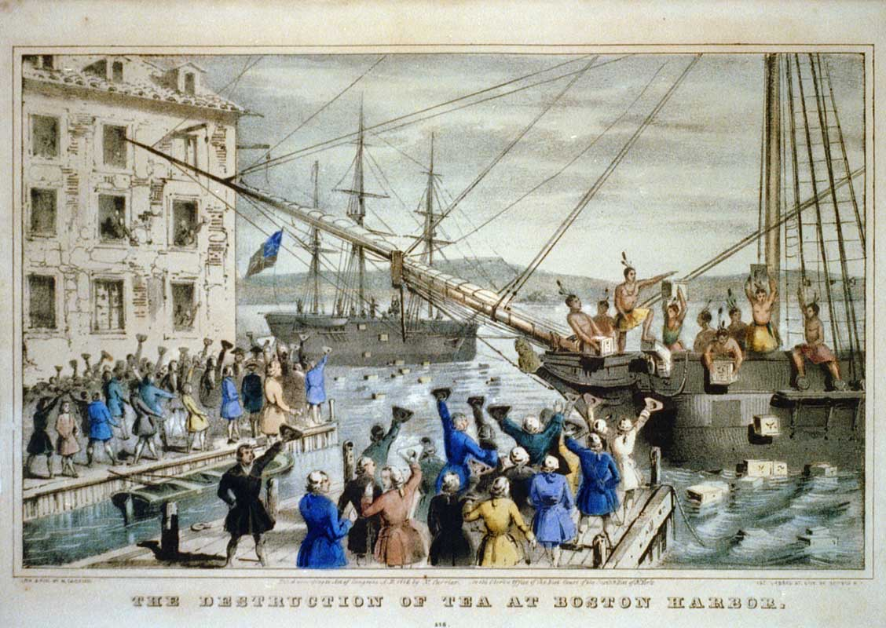
Britové a kolonie v Americe
1766 –“výslovný zákon“
Britové mohou rozhodovat i o koloniích, které nemají své zastoupení v parlamentu
Osadníci protestovali – „Zdanění bez zastoupení je tyranie“
1773 Bostonské pití čaje
protest proti britské politice
Vyházení čaje do moře (osadníci převlečení za indiány)

Slide 15
Válka za nezávislost
Jako reakci na Bostonské pití čaje se britský král Jiří III. Rozhodl potlačit odpor v amerických koloniích silou
Osadníci svolali roku 1774 kongres všech třinácti britských kolonií
Prosadili myšlenku rozchodu s Anglií
Vytvořili vojsko v čele s Georgem Washingtonem
1775 → vypukla válka za nezávislost
Zpočátku vyhrávalo britské vojsko

Slide 16
Prohlášení nezávislosti
1776 → Washington vytlačil Angličany z Bostonu
4. 7. 1776 ve Philadelphii přijato prohlášení nezávislosti amerických osad (zformulováno Thomasem Jeffersonem)
Vznik Spojených států amerických
Francie, Španělsko a Nizozemí podpořily americké povstalce (finančně a vojensky)
→ chtěli oslabit převahu Britů na moři
1781 byla britská armáda poražena definitivně
1783 → VB uznala nezávislost amerických osad
1787 → přijetí americké ústavy – Články konfederace
1789 oficiální vyhlášení ústavy
Volba 1. prezidenta → G. Washington

Slide 17
Politický systém USA
Kongres → zákonodárný orgán
Sněmovna reprezentantů → počet zastupujících je dán počtem obyvatel státu
Senát – dva senátoři z každého státu
Prezident → výkonná moc
Nejvyšší soudní dvůr
Ústava – preambule, 7 článků, 26 dodatků
Federalisté → Republikánská strana
Jednotná centrální vláda, obchodníci, bankéři, duchovní, vojenští velitelé
Anti federalisté → Demokratičtí republikáni (demokrati)
Radikálnější, nesouhlas se silnou federální vládou, volební systém bez ohledu na majetek, vlastní plán rozvoje USA

Slide 18
Zdroje
http://www.dejepis.com/
https://www.wikipedia.org/
https://www.google.cz/imghp?hl=cs

